Slide 1

Gobierno prefectural de Osaka
スペイン語版
Siete puntos
que necesita saber
antes de Trabajar
en Japón
¡Para ciudadanos extranjeros!
Este folleto le brinda tranquilidad ya que le proporciona los conocimientos básicos que necesita para trabajar en Japón
Centro de Consultas Laborales de Osaka (División de Ambiente Laboral, Oficina de Promoción de Empleo, Departamento de Comercio, Industria y Trabajo, Gobierno prefectural de Osaka)

Slide 3
Índice
Introducción
■ Punto 1 Condiciones y contratos laborales
■ Punto 2 Salarios (remuneración)
■ Punto 3 Horas laborales
■ Punto 4 Horas extra
■ Punto 5 Licencia anual remunerada
■ Punto 6 Despido y renuncia
■ Punto 7 Acoso laboral

Slide 4
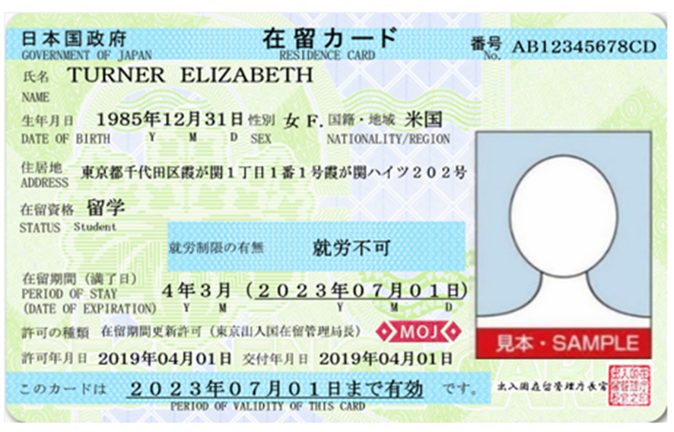
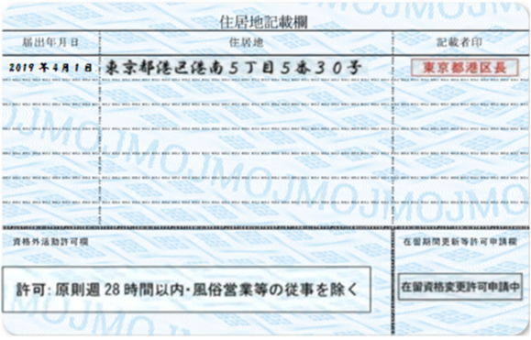
Introducción
Verificar su tarjeta de residencia
En primer lugar, verifique si puede trabajar en Japón.
* Ley de Control de la Inmigración y Reconocimiento de Refugiados
①就労制限なし
No hay restricciones para trabajar
②在留資格に基づく就労活動
のみ可
Limitaciones para trabajar basadas en su estado de residencia
③指定書により指定された
就労活動のみ可
Limitaciones para trabajar basadas en su certificado de designación
④就労不可
Trabajo NO permitido
No puede trabajar.
Si desea trabajar, necesita un permiso para el cambio de estado de residencia que le permita participar en una actividad distinta de las permitidas bajo el estado de residencia
previamente otorgado en la Oficina de Inmigración.
Puede trabajar.
Se aplican las “normas laborales” de Japón.

Slide 5
Introducción
Se requiere una “Notificación relacionada con las organizaciones de afiliación”
*Ley de Control de la Inmigración y Reconocimiento de Refugiados, Artículo 19-16
Debe presentar la notificación relacionada con las organizaciones de afiliación cuando:
Consigue empleo
Deja una empresa
Cambia de trabajo (trabaja para otra empresa)
*Los residentes de mediano a largo plazo están obligados a presentar, por su cuenta, la notificación al Comisionado de la Agencia de Servicios de Inmigración.
Si no presenta la notificación, se impondrá una multa de hasta 200.000 yenes.
*Si presenta una notificación falsa, será castigado con pena de prisión con trabajos forzados por un período de hasta un año o con una multa de hasta 200.000 yenes.

Slide 6
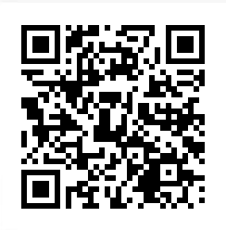
Detalles sobre la “Notificación relacionada con las organizaciones de afiliación”
Categoría | Estado de residencia | Momento en que se requiere la notificación | Asuntos que se deben comunicar | Base legal | Disposiciones penales
Notificación relacionada con las organizaciones de afiliación | Profesor, profesional altamente calificado (1)-(c), (2)-(c) gerente comercial, servicios legales/contables, servicios médicos, instructor, traslado intraempresarial, capacitación de pasantes técnicos, estudiante o aprendiz | -Cambio de nombre o ubicación, o extinción de la organización donde se llevan a cabo las actividades indicadas -Retiro de la organización o traslado | Se deben comunicar los siguientes datos del ① al ⑦ respecto del residente de mediano a largo plazo que presenta la notificación: ①Nombre ②Fecha de nacimiento ③Sexo ④Nacionalidad/región ⑤Dirección ⑥Número de tarjeta de residencia ⑦Asuntos que se deben comunicar según el caso | Ley de Control de la Inmigración y Reconocimiento de Refugiados, Artículo 19-16 Reglamento de Ejecución de la Ley de Control de la Inmigración y Reconocimiento de Refugiados, Artículo 19-15, tabla anexa 3-3 | Ley de Control de la Inmigración y Reconocimiento de Refugiados, Artículo 71-2-1 (notificación falsa) Ley de Control de la Inmigración y Reconocimiento de Refugiados, Artículo 71-5-3 (incumplimiento del deber de notificación)
 | Profesional altamente calificado (1)-(a)(b), (2)-(a)(b), investigador, ingeniero/especialista en humanidades/servicios internacionales, cuidado de enfermería, artista del espectáculo, trabajo calificado o trabajador altamente especializado | -Cambio de nombre o ubicación, o extinción de la organización con la que se haya celebrado el contrato, o rescisión del contrato -Celebración de un nuevo contrato
Plazo de notificación: dentro de los 14 días a partir de la fecha en que se produjo el hecho que da lugar a la notificación
Cómo presentar la notificación:
Presentación por Internet en el sitio web de la Agencia de Servicios de Inmigración (se requiere el registro de usuario en el “sistema de notificación electrónica”)
Presentación directa en la oficina local de servicios de inmigración
Envío por correo postal a la Agencia de Servicios de Inmigración de Tokio
(Nota) Consulte el sitio web que figura a continuación para obtener el modelo del formulario de solicitud
http://www.moj.go.jp/isa/applications/procedures/index.html

Slide 7

Apéndice: Notificación de la situación laboral de ciudadanos extranjeros
Los empleadores (las empresas) también tienen obligaciones
*Ley de Promoción Integral de Medidas Laborales, Artículo 28
Si una empresa contrata a un ciudadano extranjero o si un ciudadano extranjero empleado por la empresa cesa en su empleo (renuncia al trabajo), la empresa debe presentar una “Notificación de la situación laboral de ciudadanos extranjeros.”
Si la empresa no presenta la notificación, se impondrá una multa de hasta 300.000 yenes.
La notificación debe presentarse ante Hello Work
Cuando una empresa contrata a un ciudadano extranjero, está obligada a confirmar si dicho ciudadano puede trabajar legítimamente en Japón.
(como su estado de residencia y su fecha de vencimiento)

Slide 8


■ Caso n.° 1
Condiciones y contratos laborales
¿No puedo tener un contrato por escrito?
Las condiciones laborales son las explicadas en la entrevista laboral. No existen documentos escritos.
¿Qué debo hacer en este caso?

Slide 9
■ Punto 1
Contrato (acuerdos) sobre el trabajo:
“contrato laboral”
1
Cuando es empleado por una empresa, usted y la empresa celebran un “contrato laboral”, que establece los acuerdos sobre el trabajo. Un contrato laboral puede celebrarse de manera oral; sin embargo, se recomienda encarecidamente que sea por escrito, como norma general, para evitar problemas.
*Ley de Contratos Laborales, Artículo 6
La empresa no puede cambiar las “condiciones laborales” sin su consentimiento
2
La empresa no puede cambiar las condiciones laborales sin su consentimiento.
Es necesario el acuerdo entre usted y la empresa.
*Ley de Contratos Laborales, Artículo 8
Un contrato laboral (un contrato por su trabajo) solo se debe celebrar si usted comprende y acepta todas las condiciones laborales.

Slide 10

■ Punto 1
3
Notificación de las condiciones laborales
Su empresa debe informarle (como empleado) por escrito☆ sobre las siguientes seis condiciones.
①Su período de trabajo (desde cuándo hasta cuándo puede trabajar)
②Si su contrato laboral puede continuarse o no (si su período de trabajo es fijo o no)
③Dónde trabajará y qué tipo de trabajo realizará
④Sus horas laborales, tiempo de descanso y días de descanso
⑤El monto de su salario y la forma de pago
⑥Procedimientos y normas al dejar la empresa
*Ley de Normas Laborales, Artículo 15; Reglamento de Ejecución de la Ley de Normas Laborales, Artículo 5.(1)
☆Si usted (un empleado) lo desea, también es posible notificar por fax, correo electrónico y redes sociales
Por ejemplo, en caso de que...
Se hayan cambiado las condiciones laborales sin ser notificado…
¡Comuníquese con el
Centro de Consultas Laborales de Osaka!
☎06-6946-2600

Slide 11
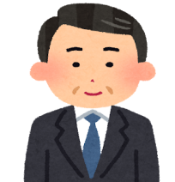




■ Caso n.° 2
Salarios (remuneración)
Su salario por hora es de 1.200 yenes.
Entiendo.
En la entrevista laboral
Día de pago
Le pagaremos 800 yenes por hora porque el rendimiento de nuestra empresa ha empeorado.
¿¡Qué!?
¿Qué debo hacer en este caso?

Slide 12
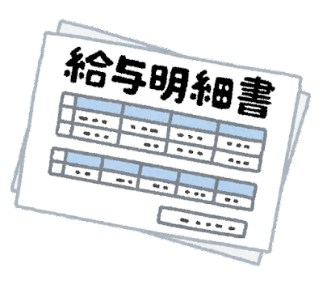
■ Punto 2
1
Chingin (salario)
“Chingin” significa salarios, sueldos, asignaciones, bonificaciones y cualquier otro pago realizado a los trabajadores como remuneración por su trabajo, sin importar cómo se llame.
El empleador debe pagar los salarios ① en dinero
② directamente a usted ③ en su totalidad ④ al menos una vez al mes ⑤ en una fecha fija.
*Ley de Normas Laborales, Artículos 11 y 24
2
Salario mínimo
El empleador debe pagar a cada trabajador un salario no inferior al monto del salario mínimo establecido por la ley.
Monto del salario mínimo en la prefectura de Osaka: 1.177 yenes por hora (Desde el 16 de octubre de 2025)
Si su salario es inferior a este monto, puede reclamar a la empresa el pago del saldo correspondiente.
Por ejemplo, en caso de que...
* Ley de Salario Mínimo, Artículo 4.(1)
Solo 800 yenes por hora…
Recibo de sueldo
¡Comuníquese con el
Centro de Consultas Laborales de Osaka!
☎06-6946-2600

Slide 13

■ Caso n.° 3
Horas laborales
He estado trabajando durante 10 horas sin un descanso...
¿Qué debo hacer en este caso?

Slide 14
■ Punto 3
1
Horas laborales
Son las horas que se ha comprometido a trabajar en su “contrato laboral” con la empresa. Está obligado a trabajar con diligencia durante esas horas.
El límite máximo de horas laborales está establecido por la ley.
2
“Horas laborales legales”: Horas laborales estipuladas por ley
Horas laborales por día: hasta 8 horas
(sin incluir los períodos de descanso)
Horas laborales por semana: hasta 40 horas
(sin incluir los períodos de descanso)
*Ley de Normas Laborales, Artículo 32
3
Descansos
Los siguientes períodos de descanso son necesarios:
Cuando las horas laborales superan las 6 horas por día:
al menos 45 minutos
Cuando las horas laborales superan las 8 horas por día:
al menos 1 hora
*Ley de Normas Laborales, Artículo 34

Slide 15

Apéndice: Cuando un estudiante internacional obtiene permiso para realizar trabajo a tiempo parcial
※Ley de Control de la Inmigración y Reconocimiento de Refugiados, Artículo 19-2
Por ejemplo, cuando usted tiene el estado de residencia de “estudiante” y trabaja a tiempo parcial con permiso, su empleador debe cumplir las siguientes condiciones:
-Horas laborales por semana: hasta 28 horas
-Horas laborales por día durante el receso escolar como vacaciones de verano: hasta 8 horas
Para obtener el permiso, realice el trámite en la oficina de servicios de inmigración.
<Qué se necesita para la solicitud:>
・Formulario de solicitud
・Documentos que aclaren las actividades para las cuales solicita
el permiso
・Tarjeta de residencia
・Visa o certificado del estado de residencia
* Trámites sin cargo
Por ejemplo, en caso de que...
Trabajo 12 horas por día...
¡Comuníquese con el
Centro de Consultas Laborales de Osaka!
☎06-6946-2600

Slide 16

■ Caso n.° 4
Zangyou (horas extra)
Todos los días trabajo horas extra...
Pero no me las pagan.
¿Comprende correctamente y acepta las condiciones
y contratos (acuerdos) laborales?

Slide 17

■ Punto 4
1
Zangyou
(horas extra o trabajo fuera del horario laboral)
Zangyou significa que trabaja más horas de las que acordó en su contrato. En este caso, la empresa debe pagarle un salario mayor al habitual (salario adicional). (Hay excepciones.)
2
Salario adicional
Por ejemplo, si trabaja más de 8 horas por día o 40 horas por semana, se le debe pagar 1,25 veces o más del salario habitual. Esto también se aplica cuando trabaja en horario nocturno (de 10:00 p.m. a 5:00 a.m.).
Si trabaja en un día de descanso, se le debe pagar 1,35 veces o más del salario habitual.
*Ley de Normas Laborales, Artículo 37
Por ejemplo, en caso de que...
Mi jefe me ordenó trabajar horas extra. ¿Tengo que hacerlo obligatoriamente?
¡Comuníquese con el
Centro de Consultas Laborales de Osaka!
☎06-6946-2600

Slide 18
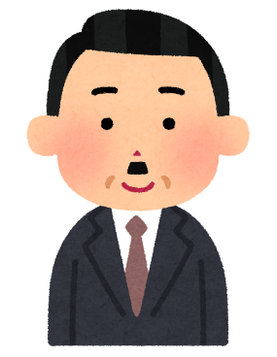

■ Caso n.° 5
Licencia anual remunerada
Mi empresa otorga licencia anual remunerada solo a los empleados a tiempo completo ¡pero no a los trabajadores a tiempo parcial!
¿En serio?
¿Es correcto lo que está diciendo el empleador?

Slide 19

■ Punto 5
1
Licencia anual remunerada
*Ley de Normas Laborales, Artículo 39
Tiene derecho a tomar licencia cuando lo desee, recibiendo su salario. Esto está estipulado por ley. Todos los empleados que cumplan con las condiciones que se indican a continuación son aptos, incluidos los trabajadores a tiempo parcial.
Condiciones: Para tomar su licencia remunerada, debe haber trabajado en la empresa durante 6 meses consecutivos y haber estado presente en el trabajo al menos el 80% de ese período.
(→Por ejemplo, si trabaja 5 días a la semana, puede tomar 10 días de licencia remunerada al año).
Motivos para tomar una licencia: Puede tomar su licencia remunerada sin que se le soliciten los motivos.
(*Sin embargo, si su licencia afecta el funcionamiento normal de la empresa, la empresa puede hacer que cambie los días de su licencia remunerada).
Por ejemplo, en caso de que...
La empresa no me otorga ninguna licencia remunerada.
¡Comuníquese con el
Centro de Consultas Laborales de Osaka!
☎06-6946-2600

Slide 20

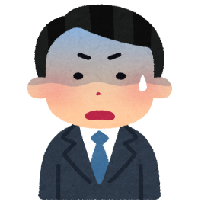
■ Caso n.° 6
Kaiko y Taishoku
(Despido y renuncia)
Está despedido. No tiene que venir a partir de mañana.
¿¡Qué!? ¿Por qué?
¿Una empresa puede despedir empleados
con tanta facilidad?

Slide 21

■ Punto 6
1
Kaiko (Despido)
*Ley de Contratos laborales, etc.
Kaiko significa que la empresa le ha ordenado abandonar el lugar de trabajo; sin embargo, la empresa no puede despedirlo sin motivos legítimos. Evite aceptar inmediatamente el despido y primero pregunte por los motivos del mismo. (Una empresa debe proporcionar un aviso previo de al menos 30 días. Sin este aviso, la empresa debe pagar al trabajador el salario promedio que ganaría trabajando durante un período de al menos 30 días, la misma duración que el aviso requerido.)
2
Taishoku (Renuncia)
*Código civil, Artículo 627, etc.
Taishoku significa que usted deja la empresa por su propia voluntad.
Los trabajadores con contrato por tiempo indeterminado (empleados regulares, por ejemplo) pueden abandonar su lugar de trabajo dos semanas después de haber notificado a la empresa su intención de renunciar.
En general, los trabajadores con contrato por tiempo determinado no pueden abandonar su puesto durante el período fijado. Sin embargo, si existen motivos inevitables, puede dejar la empresa.
(Si tiene motivos legítimos para renunciar, como una enfermedad grave, consulte con la empresa. Podría ser responsable de los daños reclamados por la empresa si renuncia sin motivos suficientes).
Taishokukanshou (Estimulación a renunciar) hace referencia a una situación en que la empresa le solicita su renuncia anticipada o jubilación. Puede decidir renunciar o no. Si no desea renunciar, comuníquele su intención a la empresa de forma clara.
Por ejemplo, en caso de que...
De repente, mi jefe me dijo que ya no tenía que venir más.
¡Comuníquese con el
Centro de Consultas Laborales de Osaka!
☎06-6946-2600

Slide 22
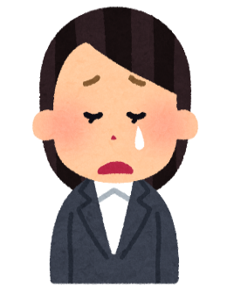
■ Caso n.° 7
Acoso laboral
Mi jefe me regaña y me grita frente a todos, todos los días. Me siento humillada, asustada y triste...
¿Qué debo hacer en este caso?

Slide 23
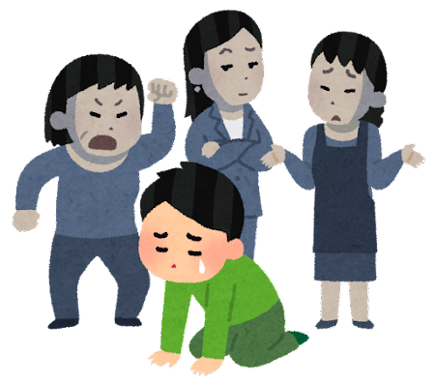
■ Punto 7
1
Respuesta ante acoso laboral
*Ley de Promoción Integral de Medidas Laborales, etc.
La ley establece que los empleadores deben responder a las consultas sobre acoso laboral y tomar las medidas apropiadas para resolver el problema.
1. Primero, exprese su intención diciendo: “¡Por favor, deje de hacer eso!”
2. Si no puede resolver el problema incluso después de tomar la medida anterior, haga un registro (cuándo y dónde, qué se hizo y cómo se sintió) y consulte con la empresa.
● Acoso grave en el lugar de trabajo:
・Abuso de poder (violencia, abuso verbal, negarle trabajo, etc.)
・Acoso sexual (tocar su cuerpo, obligar a una relación sexual, hablar de temas sexuales, etc.)
・Acoso por maternidad y cuidado (acoso relacionado con el embarazo, el parto, la crianza de los hijos, el cuidado a largo plazo, etc.)
・Discriminación contra ciudadanos extranjeros (rechazar a ciertas personas por su religión, cultura o por no ser japoneses, etc.)
Por ejemplo, en caso de que...
Me dejan solo...
¡Comuníquese con el
Centro de Consultas Laborales de Osaka!
☎06-6946-2600

Slide 24
Cuando tenga algún problema...
¡Comuníquese con el Centro de Consultas Laborales de Osaka!
TEL:06-6946-2600
※Reserva: solo en japonés

Slide 25
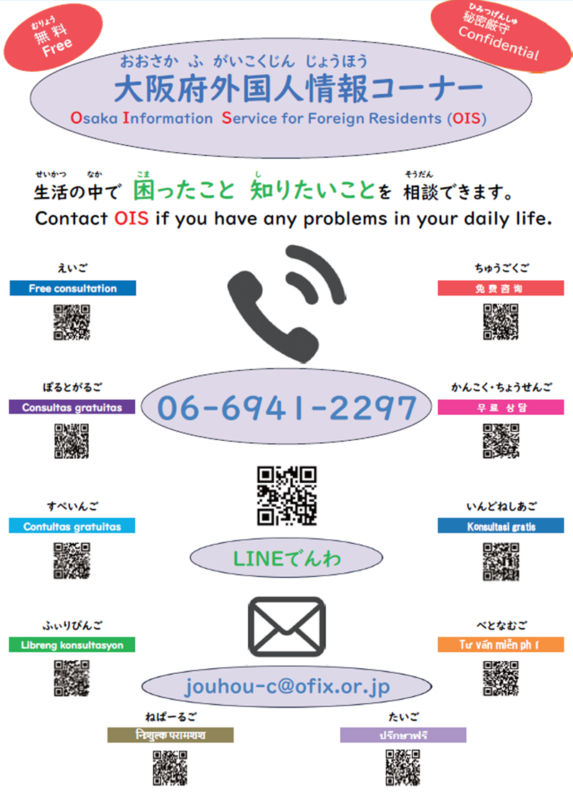


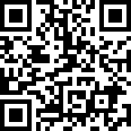
大阪府劳动咨询中心(劳动环境课)
（公财）大阪府国际交流财团 大阪府外国人信息咨询处
にほんご
Ventanilla de Servicio de información para los residentes extranjeros de la Provincia de Osaka
5°piso MyDome Osaka, 2-5 Hommachibashi, Chuo-ku, Osaka

Slide 26
Otros centros de consulta
Detalles de la consulta | Nombre | Teléfono | Dirección/Horario de atención
Condiciones laborales (relacionadas con la Ley de Normas Laborales) | Servicio de asesoramiento para trabajadores extranjeros | 06-6949-6490 | 9F, Osaka Government Building No.2, 4-1-67 Otemae, Chuo-ku, Osaka City De 9:30 a.m. a 5:00 p.m. (excepto de 12:00 p.m. a 1:00 p.m.) *Inglés: lun., mié. y vie., portugués: mié. y jue. Chino: mar., mié., jue. y vie. Vietnamita: 1.° jue., vie.
Asesoramiento laboral Servicio de colocación laboral Consulta de información sobre ofertas de empleo | Centro de Servicio de Empleo para Extranjeros de Osaka | 06-7709-9465 | 16F, Hankyu Grand Building, 8-47 Kakuda-cho, Kita-ku, Osaka City De lunes a viernes, de 10:00 a.m. a 6:00 p.m. (excepto sábado, domingo y feriados nacionales) *Inglés/chino/portugués: de lun. a vie. Español: mar. y jue., vietnamita: mié. y vie. Nepalí: mié. y jue., ucraniano: lun. y mié. (Intérpretes disponibles de 1:00 p.m. a 6:00 p.m.) *Si necesita un intérprete, comuníquese con la oficina previamente por teléfono.
 | Hello Work Sakai Centro de Servicio de Empleo para Extranjeros | 072-222-5049 | 1F-3F, Sakai Local Government Building, 2-29 Minamikawaramachi, Sakai-ku, Sakai City (en Hello Work Sakai) De 1:00 p.m. a 5:00 p.m. *Chino: lun. y mar., portugués: jue., inglés: 2.° y 4.° mié. y vie. *Si necesita un intérprete, comuníquese con la oficina previamente por teléfono.
Estado de residencia Asuntos generales relacionados con su vida diaria, como trabajo y empleo, atención médica, bienestar y educación | Osaka Foundation of International Exchange (OFIX) -Servicio de Información para Residentes Extranjeros de Osaka- | 06-6941-2297 | 5F, MyDome Osaka, 2-5 Hommachibashi, Chuo-ku, Osaka City 3.° jue. y 4.° vie.: de 9:30 a.m. a 8:00 p.m. (excepto feriados nacionales; se requiere cita después de las 5:30 p.m.) De lun. a vie.: de 9:30 a.m. a 5:30 p.m. (excepto feriados nacionales) 3.° dom. de cada mes: de 9:30 a.m. a 5:00 p.m. *Inglés, chino, coreano, portugués, español, vietnamita, filipino, tailandés, indonesio y nepalí.
Derechos humanos de los ciudadanos extranjeros | Ministerio de Justicia Línea directa de derechos humanos en idiomas extranjeros | 0570-090911 | Días de semana (excepto feriados de fin de año/año nuevo): de 9:00 a.m. a 5:00 p.m. *Inglés, chino, coreano, filipino, portugués, vietnamita, nepalí, español, indonesio y tailandés
 | Osaka Bar Association Línea directa de derechos humanos de los ciudadanos extranjeros | 06-6364-6251 | 2.° y 4.° vie. de cada mes: de 12:00 a.m. a 5:00 p.m. *Inglés, coreano y chino
Consulta/guía sobre trámites de inmigración | Centro de información de inmigración para ciudadanos extranjeros (Agencia de Servicios de Inmigración de Japón) | 0570-013904 Teléfono IP 03-5796-7112 | Días de semana: de 8:30 a.m. a 5:15 p.m. *Inglés, chino, coreano, español, portugués, vietnamita, nepalí, tailandés, birmano, cingalés

Slide 27
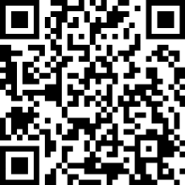

¡Comenzó la consulta laboral a través de un chatbot impulsado por IA!
【Información general】
1. Idiomas disponibles
Seis idiomas (japonés, inglés, chino, vietnamita, indonesio, nepalí)
2. Cómo habilitar el chatbot
Visite la página principal del Centro de Consultas Laborales de la Prefectura de Osaka
(https://roudou-soudan-center.pref.osaka.lg.jp/) y toque/haga clic en el ícono del chatbot ubicado en la parte inferior derecha, visite la URL que figura a continuación o escanee el código QR.
URL:
https://embed.chatbot.digital.ricoh.com/shokorodo/app/index.html
*Para ver el sitio web en idiomas distintos al japonés, elija el idioma que desee en la configuración de selección de idioma.
Ⓒ2014 大阪府もずやん

Slide 28

スペイン語版
大阪府労働相談センター
Buscar
Ⓒ2014 大阪府もずやん
2026年2月発行

